Slide 2









프로젝트 계획
개발 대상 : 바쁜 현대인을 위한 IDLE 게임 (모닝 러닝)
개발 목적 : 게임을 직접 플레이 할 시간이 부족한 현대인을 위한 방치형 게임을 만들고자 함
구현 환경 : Windows 10, Unity (Version 2017.1.1f1 Edu), VisualStudio 2017
개발 언어 : C#
개발 일정 : 2017 – 09 – 01 ~ 2017 – 12 – 19 (애자일 개발 방식)
팀 구성 : 임현 (PM 및 메인 개발자)
도구 :

Slide 3
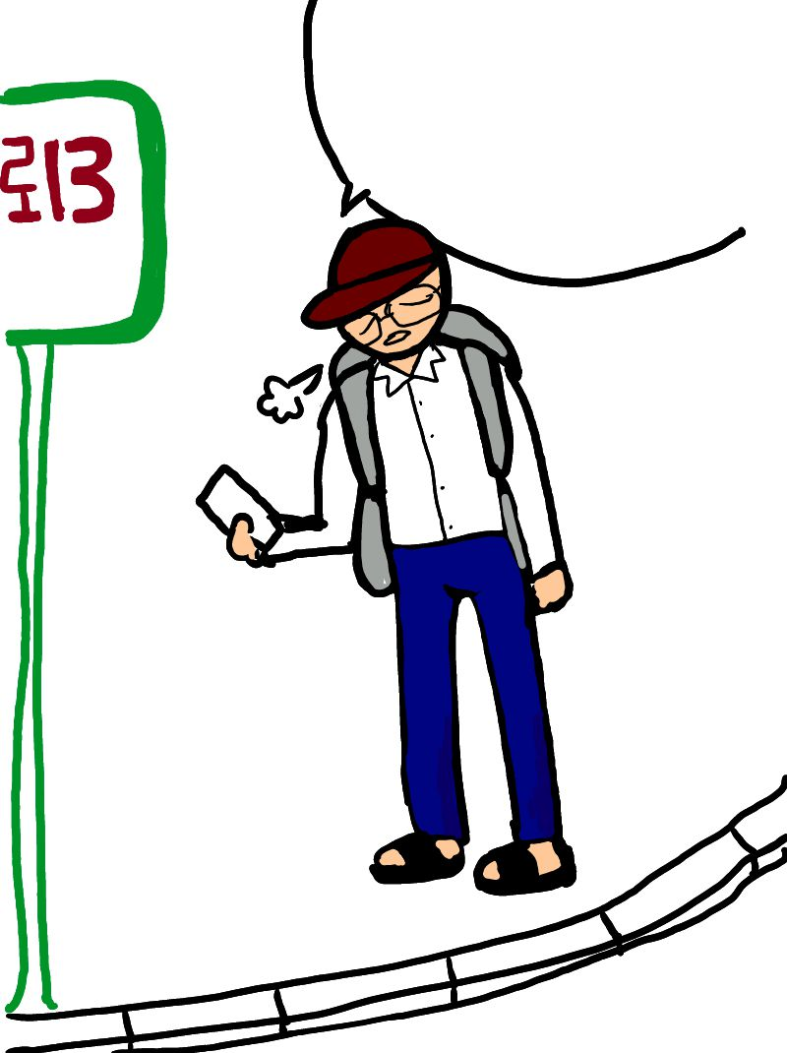
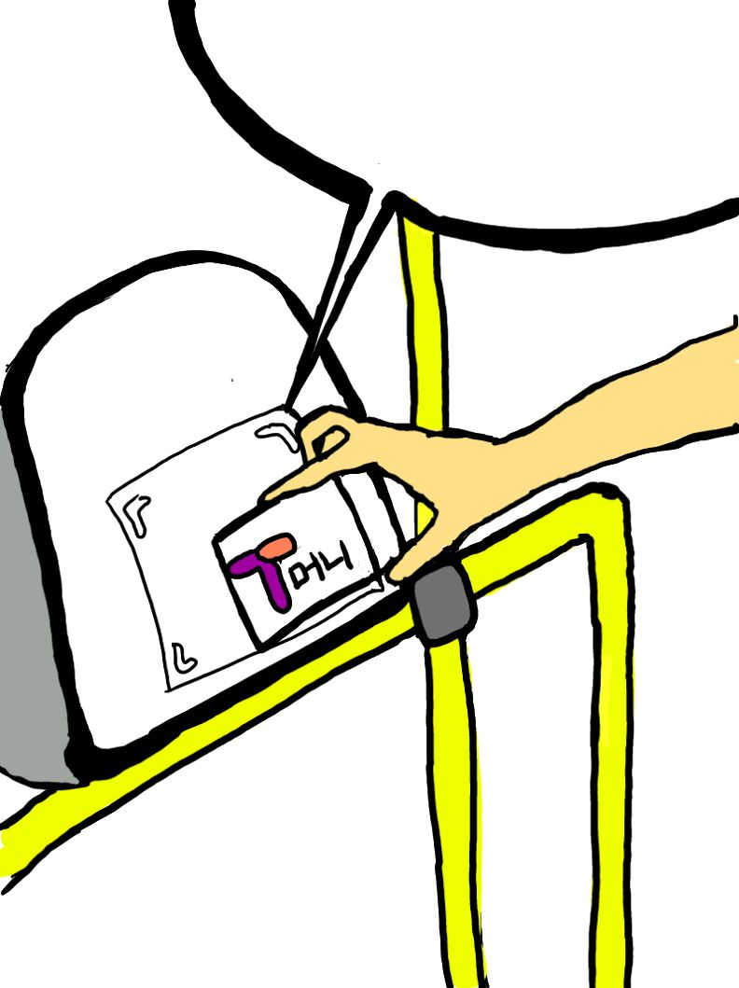
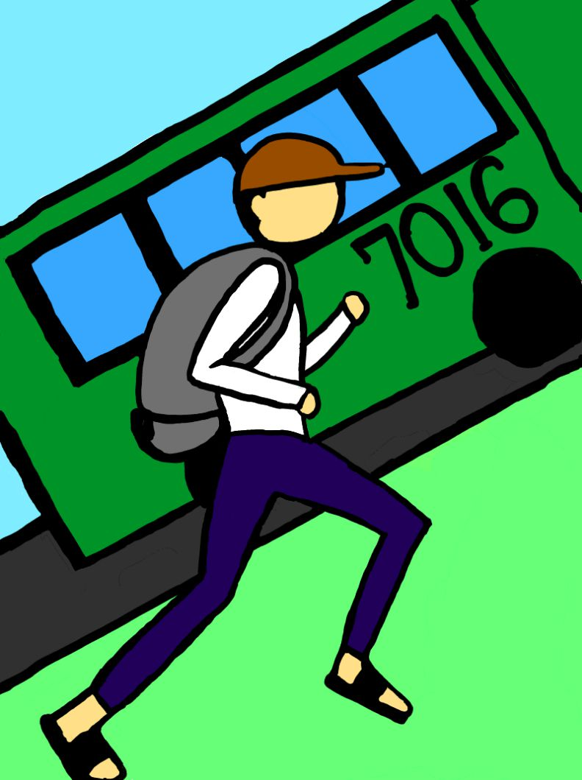


게임 스토리
하… 어제보다
일찍 나왔다…
잔액이 부족합니다.

Slide 4

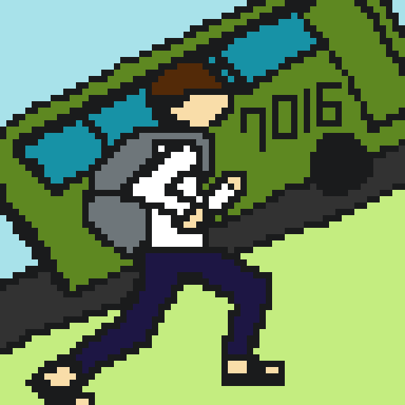
게임 소개
모닝 러닝 Morning Running
개발 및 유통 | 임현
플랫폼 | 안드로이드, iOS
출시 | 2017년 12월
장르 | IDLE 게임
등급 | 전체 이용가
서비스 형태 | 부분 유료화
엔진 | 유니티

Slide 5
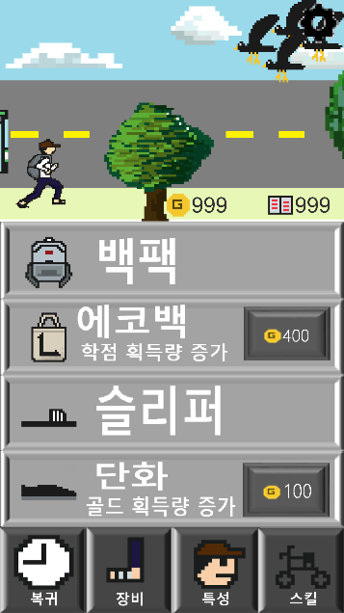
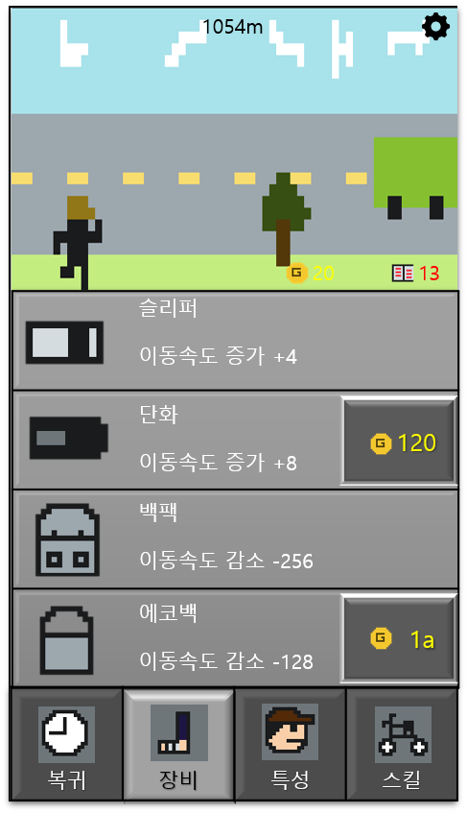
실행화면
설정
Story Scene
배경
그래픽 : Pixel
화폐
골드 : 장비 구매
학점 : 특성 증가
복귀
장비 및 골드 초기화
학점(특성) 증가
특성
개명하기 : 스킬 쿨타임 감소
전과하기 : 골드 획득량 증가
학년증가 : 학점 획득량 증가
장비
가방 : 학점 획득량 증가
가방 : 골드 획득량 감소
스킬
물 마시기 : 다량의 골드 획득
쉼호흡하기 : 다량의 학점 획득
자전거 : 2D -> 3D 전환 (Version 2.0)

Slide 6
게임의 3S

Slide 7
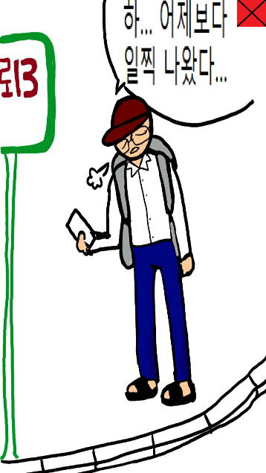
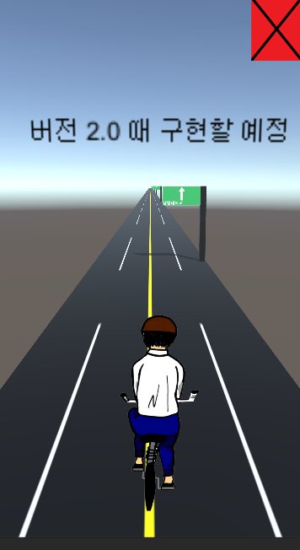
Scenes
Main
Story
Bicycle

Slide 8






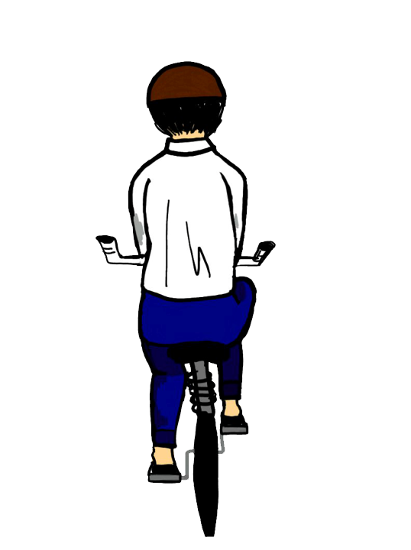













Sprites

Slide 9
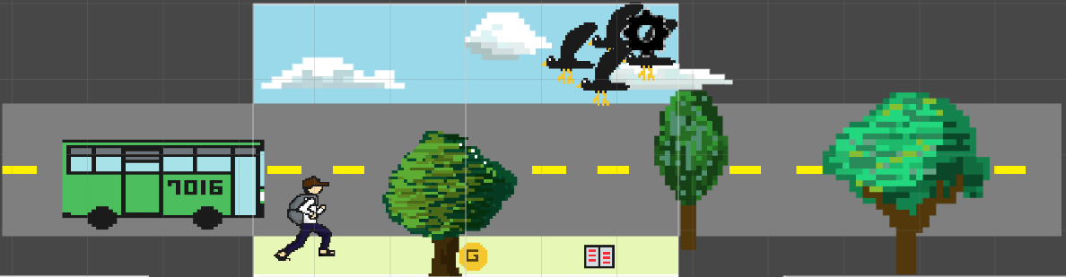
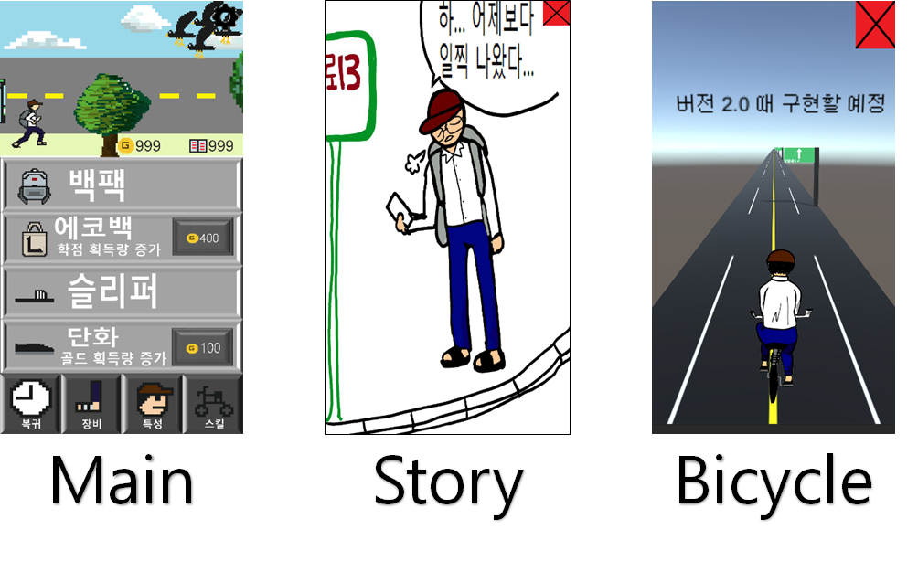
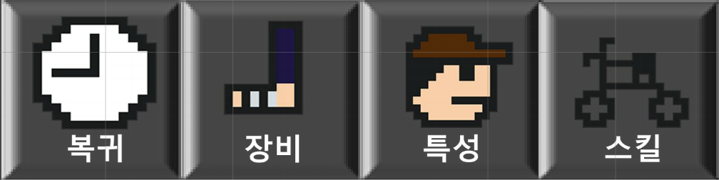
Scripts
ScrollObject
ReverseScrollObject
GameController
MenuController
SceneController

Slide 10
Git
Git 주소
https://github.com/HyunIm/Morning-Running.git

